Slide 1
ADAGE national Application Dédiée A la Généralisation de l’Education artistique et culturelle
Juin 2024
- DAAC rectorat de Montpellier -
marc.domingo@ac-montpellier.fr
1

Slide 2
1 - Objectif
Application ouverte à l’ensemble de la communauté éducative, qui constitue un outil de diagnostic et de pilotage de l’EAC.
Atteindre le 100 % EAC
2

Slide 3
2 – Accès et configuration
3

Slide 4
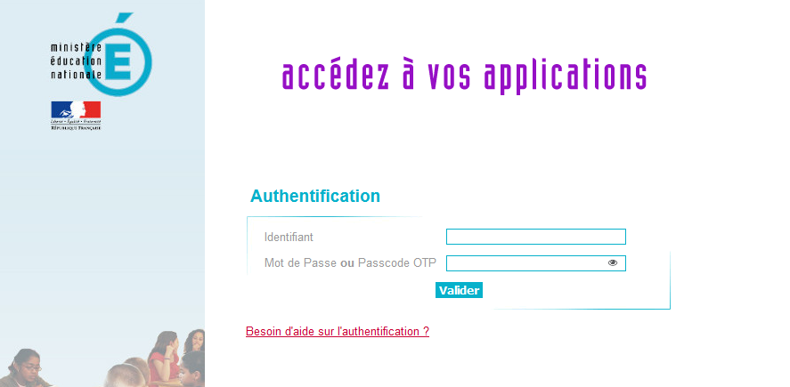
2.1Comment se connecter à ADAGE ?
Accès en tant que chef d’établissement ou en tant qu’enseignant après avoir été délégué. (delegCE) ou utilisation du profil : rédacteur de projet accordé par le chef d’établissement.
Pour vous connecter à ADAGE :
Ouvrez l’intranet académique (ARENA)
Renseignez vos identifiant et mot de passe
Choisissez le domaine « Scolarité du 1er degré » ou « Scolarité du 2nd degré »
Cliquez sur « ADAGE - Application Dédiée À la Généralisation de l'EAC » dans la rubrique « Application dédiée aux parcours éducatifs »
4

Slide 5
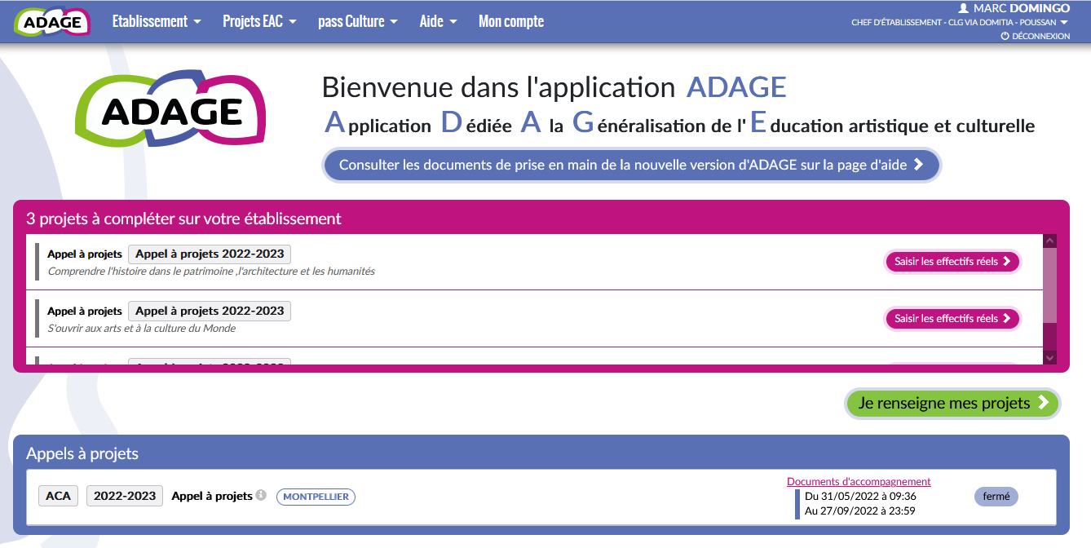
2.2 Interface de l’application
Lors de sa connexion à l’application, l’utilisateur (ici chef d’étab.) est authentifié et redirigé vers la page d’accueil.
5

Slide 6
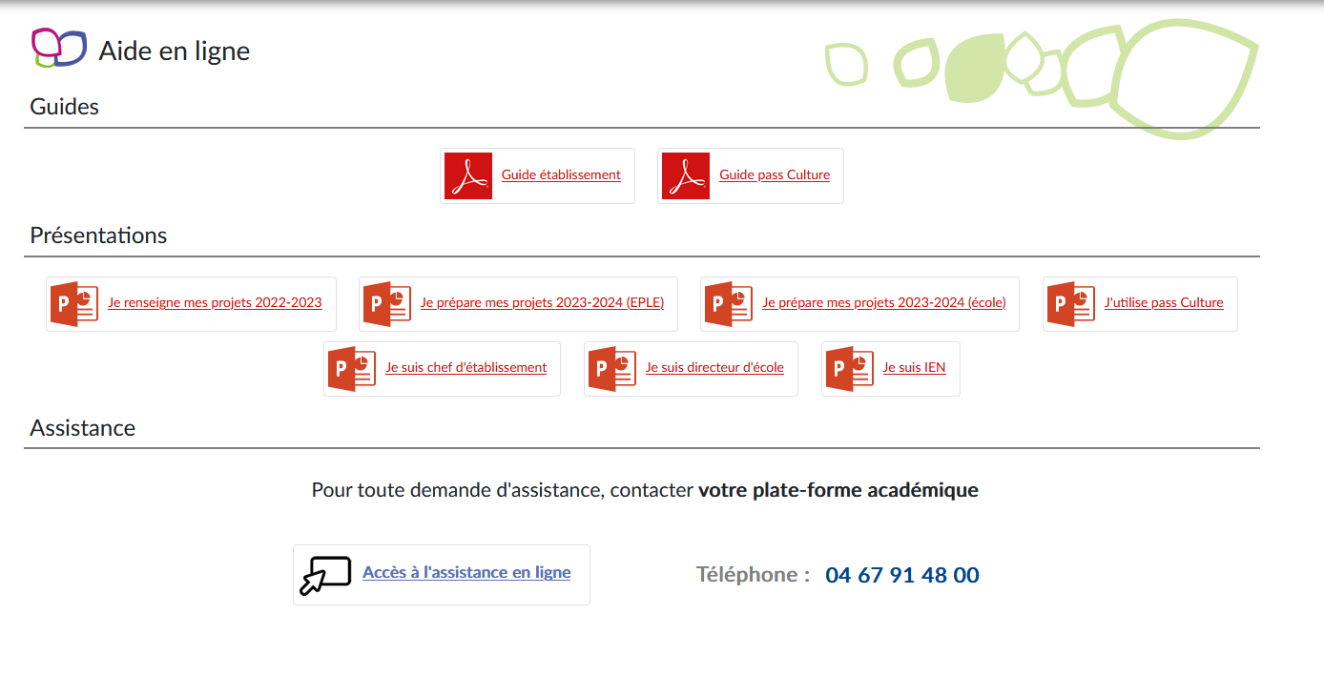
2.3 Des documents d’aide en ligne.
ASAP

Slide 7
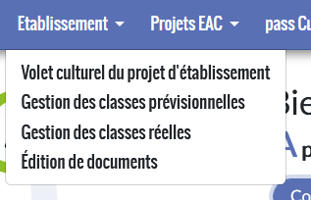
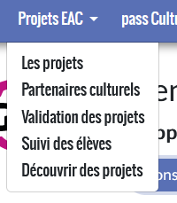
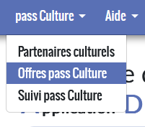
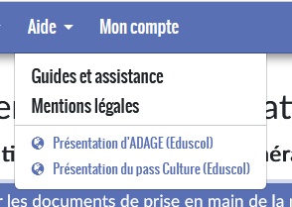
2.4 Le menu bandeau.

Slide 8
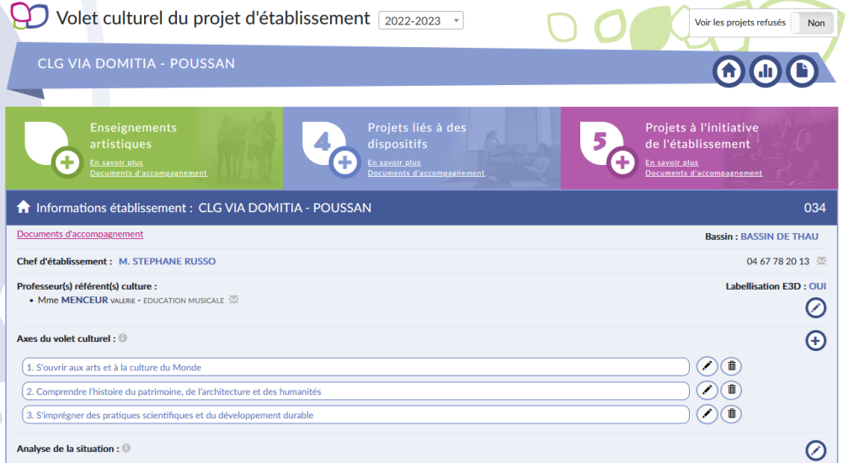
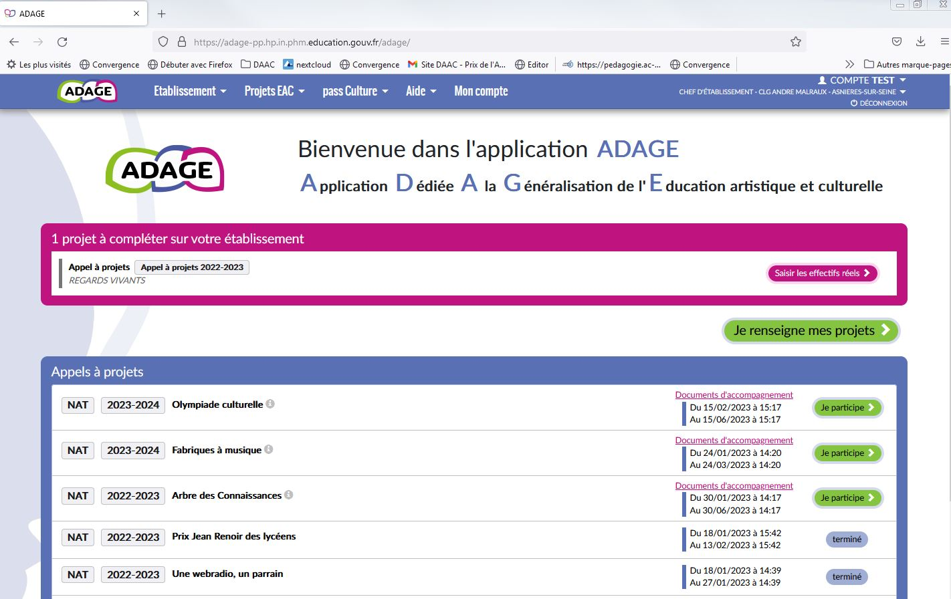
Volet culturel et / ou monter son projet
Volet culturel
Campagne d’appels à, projets.
8

Slide 9
3 – Volet culturel
9
Notes:
9

Slide 10
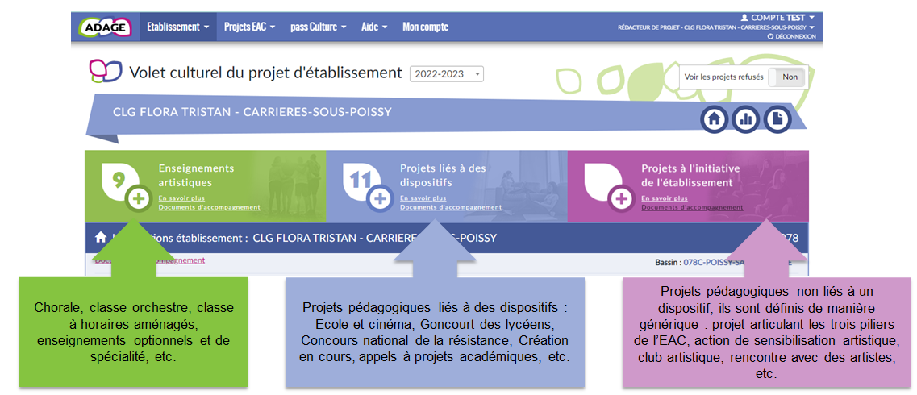
Un volet culturel à trois entrées.

Slide 11
4 - ADAGE national Dépôt de projets
Une porte d’entrée unique désormais.
11

Slide 12
Déclarer et/ou déposer des « Projets EAC »
Cliquez ici si vous reconnaissez votre projet.
Cliquez ici pour renseigner un nouveau projet ou compléter un projet déjà renseigné.
Cliquer ici pour
répondre à un
appel à projet

Slide 13
5 – Questions et remarques fréquentes en lien avec le Pass Culture
5.1 – Je ne peux rien saisir sur ADAGE ...
5.2– Je souhaite faire apparaître une structure dans ma saisie qui n’apparaît pas dans la nomenclature.
5.3 – Je souhaite œuvrer (PC) avec une structure ou artiste qui n’apparaît pas sur ADAGE.
5.4 – Comment lier une offre Pass Culture ?
5.5 – Je n’arrive pas à rattacher une offre PC...
5.6 – Les classes ou groupes n’apparaissent pas dans ADAGE
5.7 – comment construire un projet pour candidater à l'appel à projets adage ?
5.8 – Comment réfléchir à un plan de financement cohérent des projets, compte tenu du fait que les transports ne sont pas compris dans les offres pass culture ?
5.9 – Comment mener de A jusqu'à Z la procédure :
depuis la conception du projet avec les intervenants jusqu'à la
validation définitive (qui fait quoi, à quel moment ?)
5.10 – Comment faire pour avoir une vision globale et harmonieuse
de l'EAC dans l'établissement, au lieu de gérer au jour
le jour les demandes ?
5.11 Préreserver l’offre qui m’est destinée
13

Slide 14
5.1 – Je ne peux rien saisir sur ADAGE ...
Le profil enseignant ne permet que de consulter
Je contacte mon chef d’établissement afin de lui demander de m’octroyer un profil de rédacteur ou de de chef d’établissement par délégation de droits
Délégations de droits via DELEG’CE
Profil de rédacteur de projet
Possibilité de saisir sur ADAGE et d’octroyer des droits.
Possibilité de saisir sur ADAGE
14

Slide 15
5.2 – Je souhaite faire apparaître une structure dans ma saisie qui n’apparaît pas dans la nomenclature.
Vérifier que la structure en question n’apparaît pas sous un autre nom.
Est-ce que la structure proposera des offres PC ?
Oui
Non
L’offreur doit déposer une demande sur PCPro
Contacter la DAAC afin de faire référencer la structure
Possibilité de pré-réserver l’offre et de l’intégrer à un projet.
15

Slide 16
5.3 – Je souhaite œuvrer (PC) avec une structure ou artiste qui n’apparaît pas sur ADAGE.
La structure doit s’inscrire sur Pass Culture PRO
Délai d’instruction de la commission de référencement. Fréquence régulière.
Avis positif
Avis négatif
L’offreur peut déposer une proposition ciblée
Pas de possibilité de déposer une offre PC.
Possibilité de pré-réserver l’offre et de l’intégrer à un projet.
16

Slide 17
5.4 – Comment lier une offre Pass Culture ?
Depuis ADAGE, effectuer une recherche de la structure proposant une action, rentrer en contact.
L’action a été co-construite et convient.
La structure publie l’offre à destination de l’établissement. Pré-réservation de l’action
Ouvrir sur Adage l’action ou le projet concerné.
Rajouter l’action pré-reservée
Une fois l’action réalisée, l’offreur sera rémunéré
Penser à compléter le bilan de l’action dans le recensement
17

Slide 18
5.5 – Je n’arrive pas à rattacher une offre PC...
L’offre PC doit être pré-reservée
Est-ce que l’action et le projet correspondent à la même « année » scolaire ?
OUI
NON
Vérifier que l’offreur a bien édité l’offre sur la période
Modifier l’un ou l’autre afin de faire coïncider les périodes.
18

Slide 19
5.6 – Les « groupes » n’apparaissent pas dans ADAGE
Les effectifs doivent être saisis sur Siècle en début d’année par l’administration de l’établissement
Adage va être « Alimenté » par la base depuis siècle.
Il est possible de les saisir manuellement. Possibilité de faire des choix de classes entières.
19

Slide 20
5.7 – comment construire un projet pour candidater à l'appel à projets adage ?
Concertation avec les porteurs de projets. (2 projets maximum)
Pré-réservation des actions Pass culture sur ADAGE
Le ref. cult saisit les projets sur ADAGE en veillant aux dates prévues. Délégation de droits (Rédacteurs de projets)
Intégration des actions Pass culture aux projets.
20

Slide 21
5.8 – Comment procéder si l’action prévue ne peut pas se dérouler?
L’action a été pré-réservée, confirmée et prévue à une date. (Attention date butoir de réservation chef d’étab.)
Date limite d’annulation dépassée ?
30 jours avant date de l’événement
Non
Oui
21
Action prévue.
Possibilité d’annuler (Etab.)
L’acteur culturel est le seul à pouvoir annuler l’action prévue (48h) .
(attention paiement effectif 15 jours par SAS Pass culture après la date de l’action)
possibilité de l’offreur de modifier la rubrique "Date et Prix" de l’offre jusqu'à 48H après la date de l’évènement, pour modifier uniquement les informations suivantes :
Prix (uniquement à la baisse)
Nombre d'élèves indiqués sur l’offre

Slide 22
5.9 – Comment mener de A jusqu'à Z la procédure :
depuis la conception du projet avec les intervenants jusqu'à la
validation définitive (qui fait quoi, à quel moment ?)
Le ref. Cult et le chef d’établissement (+ rédacteurs de projets) conviennent d’un maximum de 2 projets.
Co-construction des offres Pass culture. (Rédacteurs et offreurs)
Intégration des offres PC dans les projets.
Saisie des projets sur ADAGE (dates!!!) (Rédacteurs)
Consultation des avis des commissions et des moyens alloués
22

Slide 23
5.10 – Comment faire pour avoir une vision globale et harmonieuse de l'EAC dans l'établissement, au lieu de gérer au jour le jour les demandes ?
Connexion sur ADAGE avec compte rédacteur de projet par exemple.
Cliquer sur Établissement \ Volet culturel du projet d’établissement.
Accès au menu permettant l’accès en ligne.
Accès aux statistiques EAC de l’établissement
Accès à un document PDF consignant l’ensemble du volet culturel
23

Slide 24
5.11 – Préreserver l’offre PC qui m’est destinée
Connexion sur ADAGE avec compte rédacteur de projet par exemple.
Cliquer sur Pass culture / Offres Pass Culture.
Cliquer sur « Pour mon établissement » .
Les offres publiées par les offreurs destinées à votre établissement vont apparaitre et sont prêtes à être préreservées.
24

